Slide 1
TEODOLITO
THAYNÁ PICOLLE DE SOUZA
1°BIOLÓGICAS
DR.CELSO CHARURI
30/03/2022

Slide 2
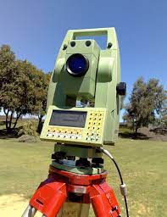
▪QUANDO SURGIU.
▪O QUE É.
▪ FINALIDADE.
Em 1571, Leonard Digges desenvolveu um dispositivo que se assemelhava a um teodolito primitivo e chamou-lhe "theodolitus". O telescópio montado no topo do dispositivo de medição surgiu por meados dos anos 1700.
Teodolito basicamente é um telescópio com movimentos graduados na vertical e na horizontal, e montado sobre um tripé centrado (norteado) e verticalizado.
A finalidade principal de um teodolito é a medida de ângulos horizontais e verticais. Indiretamente, pode-se medir distâncias que, relacionadas com os ângulos verticais, possibilita obter tanto a distância horizontal entre dois pontos quanto a diferença de nível entre os mesmos.

Slide 3
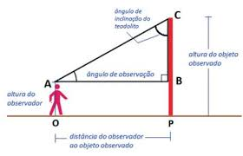
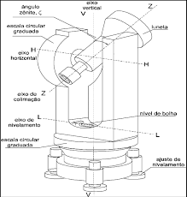
COMO FUNCIONA
Coloque o teodolito no ponto de partida para a medição. A localização do instrumento marca o primeiro ponto no ângulo que se deseja medir. Ajuste a altura do teodolito de maneira que você possa ver comodamente através do ocular. Use os botões de ajuste no instrumento para ajustar a altura, o movimento lateral e o foco.

Slide 4
FONTES
DESENHOS:Mhttps://www.google.com/search?q=teodolito&source=lnms&tbm=isch&sa=X&ved=2ahUKEwjvnJyu_Ov2AhWalZUCHS7cB8oQ_AUoAXoECAIQAw&biw=1440&bih=700&dpr=1#imgrc=BdrAHH76z4x1s https://www.google.com/search?q=desenho+de+como+funciona+o+teodolito&source=lnms&tbm=isch&sa=X&ved=2ahUKEwjekMap9uv2AhUBqZUCHZVCC4gQ_AUoAnoECAEQBA&biw=1440&bih=757&dpr=1
TEXTO: https://www.google.com/search?q=quando+surgiu+o+teodolito&oq=&aqs=chrome.3.69i59i450l8.10695859j0j15&sourceid=chrome&ie=UTF-8 https://www.google.com/search?q=QUAL+A+FINALIDADE+DO+TEODOLITO&oq=QUAL+A+FINALIDADE+DO+TEODOLITO&aqs=chrome..69i57.9717j0j15&sourceid=chrome&ie=UTF-8 https://www.google.com/search?q=COMO+FUNCIONA+O+TEODOLITO&oq=COMO+&aqs=chrome.1.69i59l3j69i57j0i433i512j0i512l2j0i433i512j0i512j0i433i512.5606j0j15&sourceid=chrome&ie=UTF-8

